Slide 1



ALGORITMOS
UNIVERSIDADE FEDERAL DO PARÁ
INSTITUTO DE CIÊNCIAS EXATAS E NATURAIS
FACULDADE DE COMPUTAÇÃO
Profª Fabíola Araújo - fpoliveira@ufpa.br

Slide 2

Roteiro
01
02
03
04
05
06
Objetivos
Conteúdo Programático
Metodologia
Avaliação
Referências Bibliográficas
Breve Introdução

Slide 3
01
OBJETIVOS
Gerais e Específicos

Slide 4
OBJETIVOS GERAIS
Fornecer ao aluno o conceito de algoritmo, ensinando o funcionamento e a utilização das principais estruturas de dados, estruturas de controle e fluxo de dados.

Slide 5
OBJETIVOS ESPECÍFICOS
Aprender a pensar de forma sistêmica na resolução de problemas;
Compreender a lógica de programação;
Elaborar algoritmos;
Conhecer as estruturas de dados básicas;
Compreender e saber utilizar os operadores booleanos;
Interpretar problemas de lógica proposicional.

Slide 6
02
CONTEÚDO PROGRAMÁTICO

Slide 7
UNIDADE I - Introdução ao conceito de algoritmo
1.1. Conceitos Básicos da Computação; 1.2. Algoritmo, estrutura de algoritmos; 1.3. Programas, compiladores e interpretadores; 1.4. Formas de representação.
UNIDADE II - Introdução à lógica proposicional
2.1. Tabela verdade; 2.2. Operações lógicas sobre proposições; 2.3. Prioridade dos conectivos; 2.4. Tautologia, contradição e contingência; 2.5. Consequência e equivalência lógica.

Slide 8
UNIDADE III - Tipos de dados primitivos e operadores
3.1. Variáveis e constantes; 3.2. Instruções de entrada e saída; 3.3. Representações gráficas de algoritmos; 3.4. Operadores: aritméticos, relacionais e lógicos.
UNIDADE IV - Estruturas de controle
4.1. Estrutura sequencial; 4.2. Estrutura de seleção simples; 4.3. Estrutura de seleção composta; 4.4. Estrutura de seleção encadeada; 4.5. Estruturas de repetição.

Slide 9
UNIDADE V - Estruturas de dados e arquivos
5.1. Estruturas de dados homogêneas; 5.2. Estruturas de dados heterogêneas; 5.3. Manipulação de arquivos.
UNIDADE VI - Modularização de Algoritmos
6.1. Decomposição; 6.2. Módulos; 6.3. Passagem de parâmetros; 6.4. Contexto dos módulos; 6.5. Implementação em Python.

Slide 10
03
METODOLOGIA

Slide 11
METODOLOGIA
Aulas teóricas: Conhecimentos básicos através de aula expositiva utilizando slides.
Aulas práticas em laboratório: aplicação dos conhecimentos práticos da lógica de programação, construção de algoritmos e implementação em uma linguagem de programação; exercícios práticos, através das metodologias ativas e atividades desplugadas.

Slide 12
04
AVALIAÇÃO

Slide 13
AVALIAÇÃO
3 avaliações que serão feitas da seguinte forma:
1ª Avaliação (Unidades I, II, III e parte da IV)
2ª Avaliação (Restante da Unidade IV e Unidade V)
3ª Avaliação (Unidade VI)
Média Final = (1ª Avaliação + 2ª Avaliação + 3ª Avaliação)/3
Frequência mínima às aulas de 75%
2ª chamada somente de provas objetivas
Requisição com atestado médico através do Sagitta após no máximo 72h úteis da realização da prova (1ª chamada)
Não haverá prova substitutiva!

Slide 14
05
REFERÊNCIAS BIBLIOGRÁFICAS

Slide 15
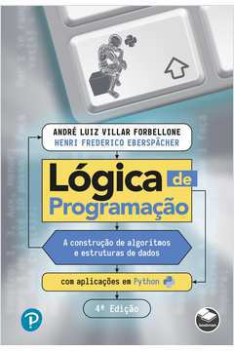
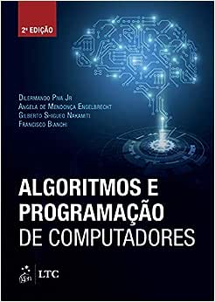
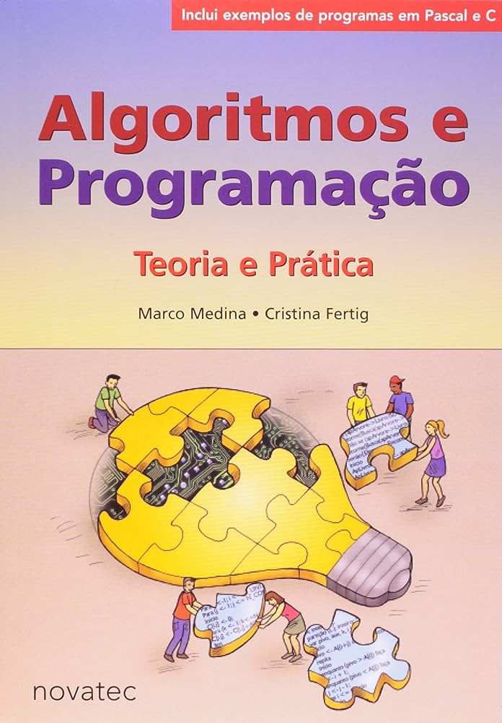
REFERÊNCIAS BÁSICAS
FORBELLONE, André L. Lógica de programação: A construção de algoritmos e estruturas de dados com aplicações em Python. Prentice Hall, 4ª Edição, 2022.
PIVA, Dilermano. Algoritmos e Programação de Computadores. GEN LTC, 2ª Edição, 2019.
MEDINA, Marco. Algoritmos e Programação: teoria e prática. Novatec, 1ª Edição, 2006.

Slide 16
06
BREVE INTRODUÇÃO

Slide 17
PERGUNTAS
01
02
03
04
05
O que é um algoritmo?
Como ele pode ser representado?
Como seria um algoritmo para a apresentação dos alunos ?
Você sabe o que é pensamento computacional?
Você conhece a computação (des)plugada?

Slide 18
O que é um
ALGORITMO?
É uma sequência de passos que visa atingir um objetivo bem definido (FORBELLONE, 2022).
É a descrição de uma sequência de passos que deve ser seguida para a realização de uma tarefa (ASCENCIO, 2012)

Slide 19
Como um algoritmo pode ser representado?
Descrição narrativa
Fluxograma ou diagramas
Pseudocódigos
Linguagem de programação

Slide 20
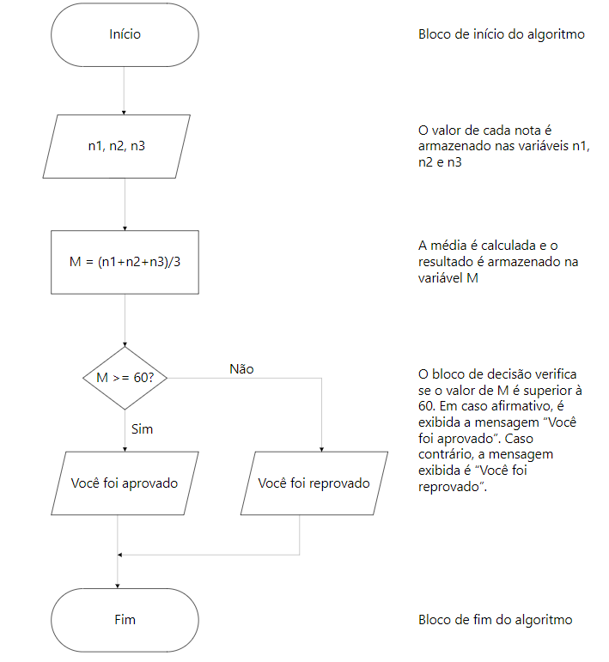
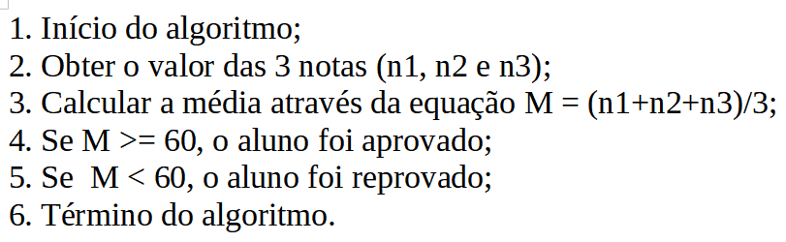
Como um algoritmo pode ser representado?
Fluxograma
Descrição Narrativa

Slide 21
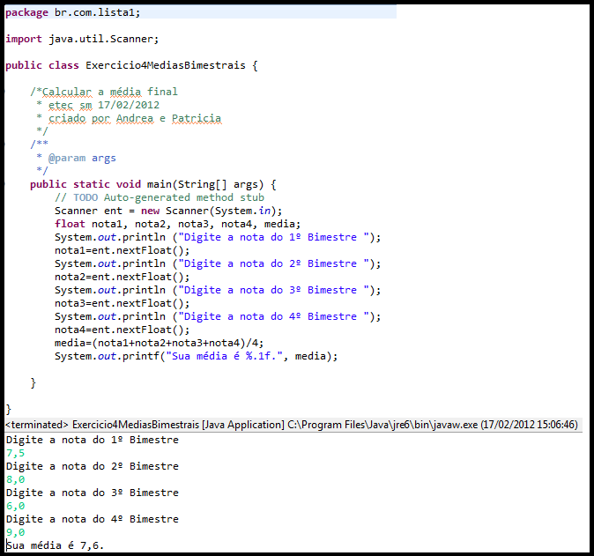
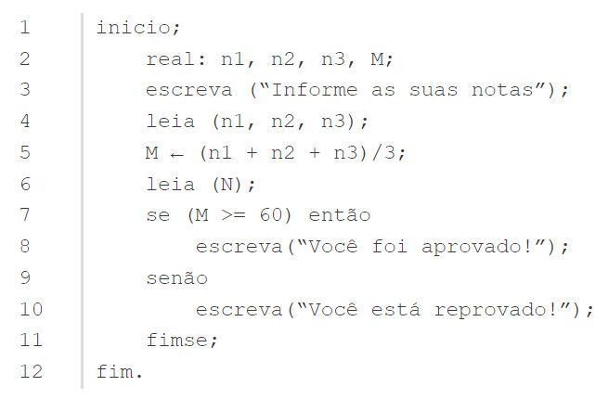
Como um algoritmo pode ser representado?
Linguagem Java
Pseudocódigo

Slide 22
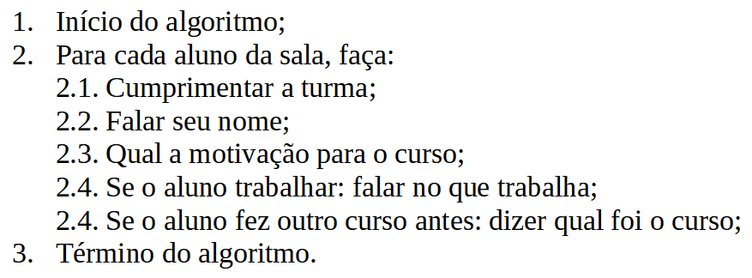
Algoritmo para apresentação dos alunos em linguagem narrativa

Slide 23
O que é o pensamento computacional?
Conjunto de habilidades necessárias para compreender, analisar, definir, modelar, resolver e automatizar problemas e soluções de forma metódica e sistemática através do desenvolvimento da capacidade de criar e adaptar algoritmos.

Slide 24
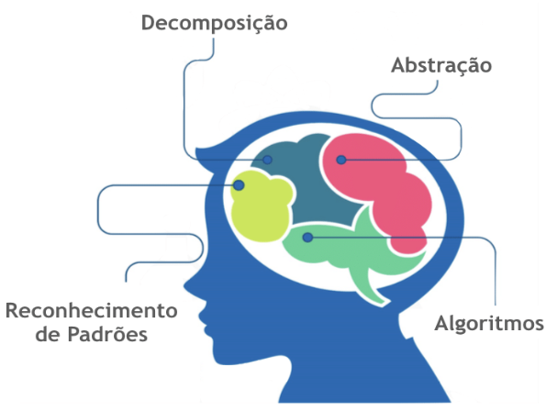
Pilares do pensamento computacional

Slide 25
Você conhece a computação (des)plugada?
Computação Plugada
Computação Desplugada
Computação plugada se refere ao uso de dispositivos eletrônicos, como computadores e tablets, para ensinar conceitos de programação e outras habilidades relacionadas à tecnologia.
Computação desplugada envolve atividades que não dependem de dispositivos eletrônicos, como jogos de tabuleiro e quebra-cabeças, para ensinar esses mesmos conceitos relacionados à tecnologia.

Slide 26
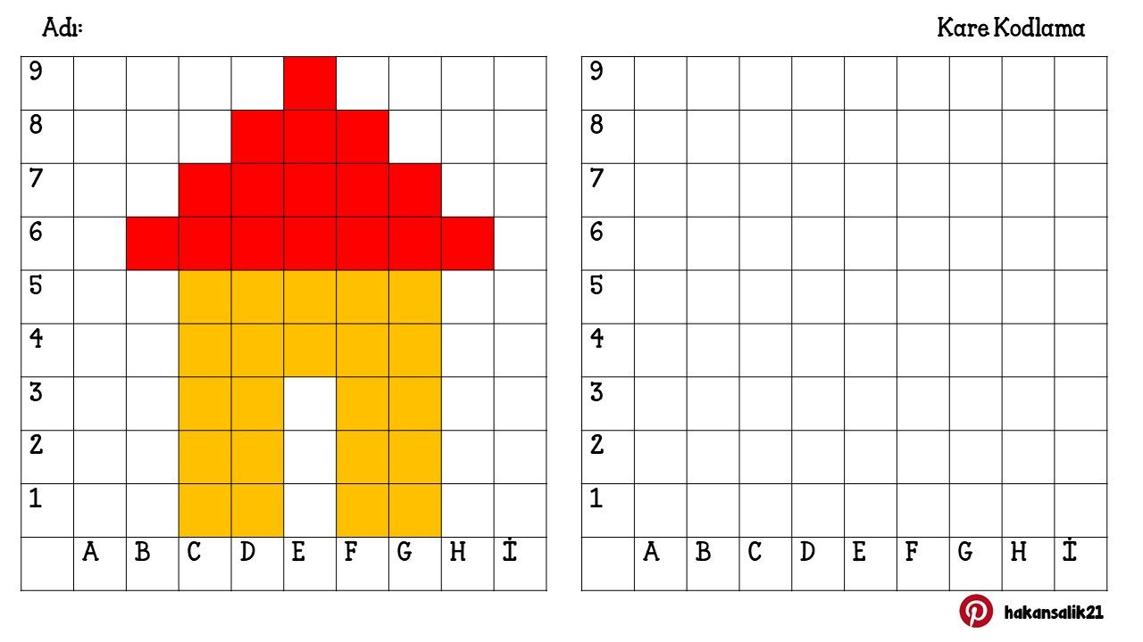
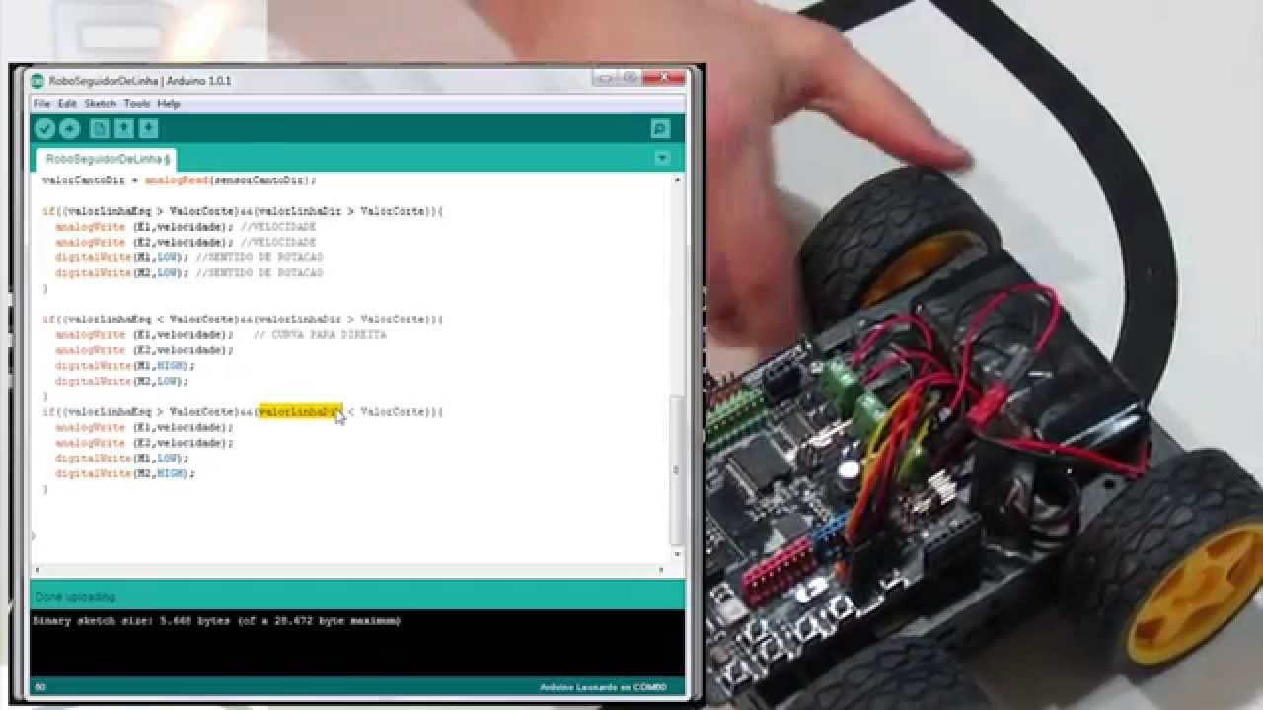
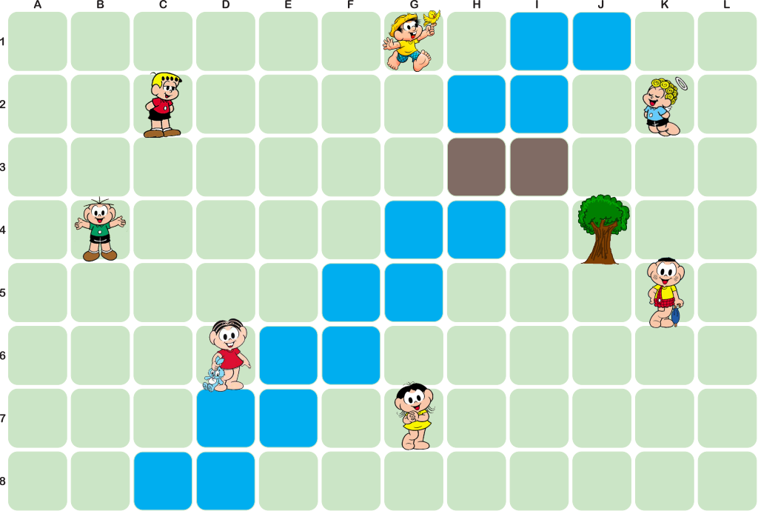
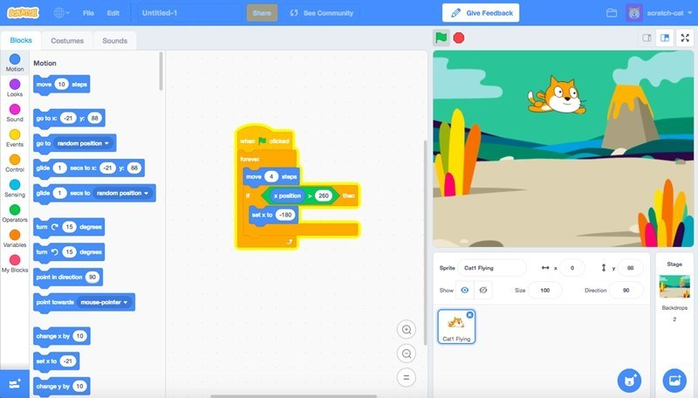
Você conhece a computação (des)plugada?

Slide 27
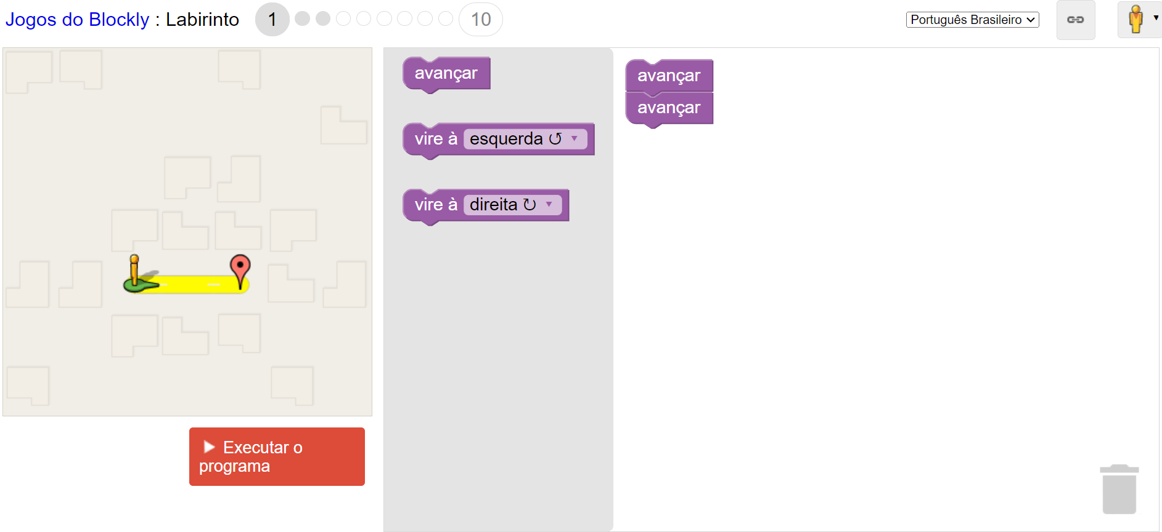
Vamos praticar? Jogo do Labirinto
Link: https://blockly-games.appspot.com/maze?lang=pt-br

